Slide 1
DEPARTAMENTO DE ELÉCTRICA, ELECTRÓNICA Y TELECOMUNICACIONES
CARRERA DE INGENIERÍA EN ELECTRÓNICA Y TELECOMUNICACIONES
DESARROLLO DE UN ALGORITMO DETECTOR DE ENGAÑOS MEDIANTE LA UTILIZACIÓN DEL MÉTODO DEEP LEARNING DE INTELIGENCIA ARTIFICIAL
AUTOR: CHANGO SALAS JORGE ALEJANDRO
DIRECTOR: ING. LARCO BRAVO JULIO CÉSAR
NOVIEMBRE 2021

Slide 2
CONTENIDO
Introducción.
Fundamentación Teórica.
Metodología.
Análisis de Resultados.
Conclusiones y Recomendaciones.
1

Slide 3
INTRODUCCIÓN
2

Slide 4
RESUMEN
En el presente proyecto investigativo se realizó el análisis del estrés en la voz a través de la extracción de características de la misma, utilizando para dicho propósito Matlab®. La investigación fue aplicada a una base de datos de 94 señales de audio grabadas entre actores hombres y mujeres que se presenta de manera pública, RAVDESS, mediante las cuales se implementa el reconocimiento automático de verdades y engaños a través del algoritmo de entrenamiento de red neuronal convolucional de Deep Learning, mostrando así, que las características de voz otorgan información necesaria para evaluar o clasificar un engaño de una verdad.
3

Slide 5
JUSTIFICACIÓN
En la actualidad son numerosos los estudios e investigaciones que buscan encontrar la metodología adecuada para determinar el engaño en las personas. Siendo el campo forense el que ha enfatizado más la efectividad de este procedimiento.
Este trabajo de investigación permite reconocer engaños o verdades mediante la voz, el cual busca dar apoyo a entidades que requieran conocer la veracidad de una persona con una grabación de voz.
4

Slide 6
OBJETIVOS
OBJETIVO GENERAL
Implementar un algoritmo detector de mentiras/engaños mediante la utilización de Redes Neuronales Convolucionales como parte de Deep Learning.
5

Slide 7
OBJETIVOS ESPECÍFICOS
Realizar un estudio previo de la utilización de las Redes Neuronales Convolucionales.
Obtener una base de datos clasificada y etiquetada de verdades y mentiras e identificar las principales características de la señal de voz, mediante el estado del arte para la detección del engaño.

Slide 8
OBJETIVOS ESPECÍFICOS
Detectar o identificar características extralingüísticas (edad, sexo, entonación, micro temblores) de la voz y entrenar un sistema que use Redes Neuronales Convolucionales a través de la técnica de clasificación y prueba supervisada.
Realizar técnicas de selección de características que otorguen los mejores resultados en la detección de engaños.
Probar y evaluar el algoritmo aplicado bajo los parámetros de exactitud, precisión, sensibilidad y especificidad.

Slide 9
FUNDAMENTACIÓN TEÓRICA
7

Slide 10
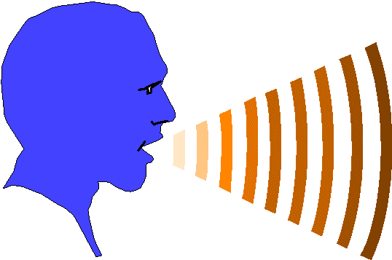
La voz
La voz es una herramienta de comunicación entre personas, es el medio más básico para expresar y comunicar conocimientos, ideas y sentimientos. Se genera por la vibración del aire en la caja torácica a través de las cuerdas vocales ubicadas en la laringe, esto es un fenómeno fisiológico con propiedades acústicas.
La voz tiene diferentes propiedades acústicas como: timbre, volumen, tono, duración, velocidad y ritmo. Estas cualidades se las relaciona directamente con la postura del cuerpo, tono muscular y la gestión óptima de las emociones.
8

Slide 11
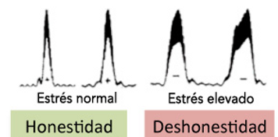
Engaños en la voz
Los cambios de sonido provocados en la voz por las emociones no se ocultan fácilmente.
Las detecciones más comunes del engaño dentro de lo vocal o la voz cuando una persona está mintiendo o está sometida a un grado de estrés son por lo general, el tono de voz, y en su defecto, cuando la presión es demasiado grande, las cuerdas vocales dejan de funcionar eficazmente. Esto conduce a cambios en la calidad de la voz, especialmente en términos de tono, y volumen, conocido como “estrés en la voz”
8

Slide 12
Deep Learning
El aprendizaje profundo es una nueva tecnología en el aprendizaje automático basada en la arquitectura de redes neuronales y es un tipo de Machine Learning. Está relacionado con algoritmos inspirados en la estructura y función del cerebro. Una red neuronal artificial se construye como un cerebro humano y los nodos de neuronas están conectados como una red.
Utiliza una gran cantidad de datos etiquetados y una arquitectura de red neuronal con varias capas para entrenar el modelo desde imágenes, texto o sonido.Deep Learning es muy utilizado para la realización de sistemas predictivos.
8

Slide 13
Redes Neuronales Convolucionales (CNN)
La red neuronal convolucional es un tipo de red neuronal artificial que simula o imita al ojo humano, identificando y permitiendo el y reconocimiento y visualización de imágenes en 2D. La red neuronal es un procesador de imágenes muy fuerte que mediante el aprendizaje profundo extrae características descriptivas mediante el reconocimiento de imágenes y el procesamiento de las mismas por capas convolucionales.
8

Slide 14
Capa convolucional
La capa convolucional es una capa que contiene un conjunto de filtros (conjunto de kernels), las cuales tienen características que necesitan ser aprendidas y cuyos bloques son los principales para poder construir una red neuronal convolucional.
Una vez extraído las características de la capa anterior, realiza un mapeo de su apariencia, y los lleva a un mapa de características posterior.
C: Convolution2dLayer
R: ReLULayer,
P: MaxPooling2dLayer
B: BatchNormalizationLayer
F: FullyConnectedLayer
8

Slide 15
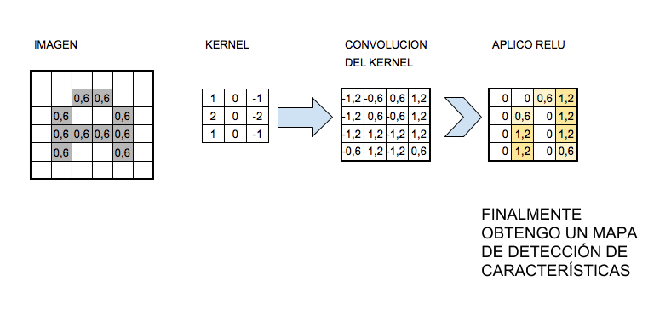
ReLU Layer
La capa ReLU, Rectifier Linear Unit (función de activación) realiza una operación de umbral en cada elemento de la entrada, y cualquier valor menor que cero se establece en cero.
f(x)=max(0,x).

Slide 16
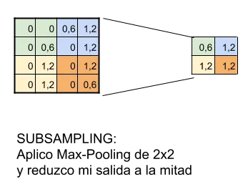
Capa Max Pooling
La capa de agrupamiento generalmente se inserta entre capas convolucionales sucesivas para reducir gradualmente el tamaño del espacio (alto y ancho) representado por los datos en la red. La idea básica es dividir cada mapa de características para mosaicos del mismo tamaño, la capa de agrupación funciona de forma independiente en cada segmento de la entrada, tomando las submuestras de la capa convolucional y alimentándolas a la siguiente capa quedándose con los valores más altos.
8

Slide 17
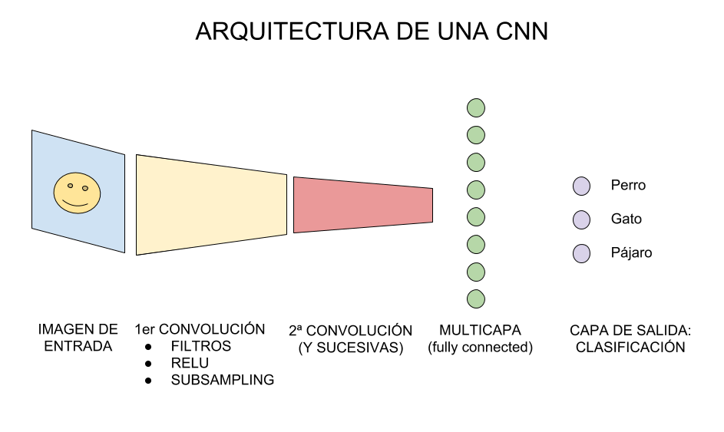

Slide 18
METODOLOGÍA
21

Slide 19
DIAGRAMA DE BLOQUES
22

Slide 20
BASE DE DATOS
La base de datos para los experimentos consta de un total de 192 participantes:
• Verdad Hombre: 48 audios grabados por hombres.
• Verdad Mujer: 48 audios grabados por mujeres.
• Engaño Hombre: 48 audios grabados por hombres.
• Engaño Mujer: 48 audios grabados por mujeres.
De esta manera se obtienen los 96 audios grabados por hombres y 96 por mujeres.
The Ryerson Audio-Visual Database of Emotional Speech and Song (RAVDESS)
23

Slide 21
PROCESAMIENTO DEL AUDIO
ESPECTROGRAMA HOMBRE
24

Slide 22
PROCESAMIENTO DEL AUDIO
ESPECTROGRAMA MUJER
24

Slide 23
ARQUITECTURA DE RED
La arquitectura del presente trabajo, propone obtener resultados de 2 “modelos” aplicando diferentes cantidades de capas convolucionales, ambos modelos fueron utilizados para la realización de los experimentos, utilizando un orden de capas convolucionales tales como:
10 capas: CR-CR-CRPB-CR-CR-CRPB-CR-CR-CRPB-CRPF
5 capas: CR-CR-CRPB-CR-CR- CRPF.
C: Convolution2dLayer
B: BatchNormalizationLayer
P: MaxPooling2dLayer
R: ReLULayer,
F: FullyConnectedLayer
24
Notes:
fjfjfjfjfjjfjfjf

Slide 24
ARQUITECTURA DEL MODELO: 5 CAPAS
CR-CR-CRPB-CR-CR- CRPF

Slide 25
ARQUITECTURA DEL MODELO: 10 CAPAS

Slide 26
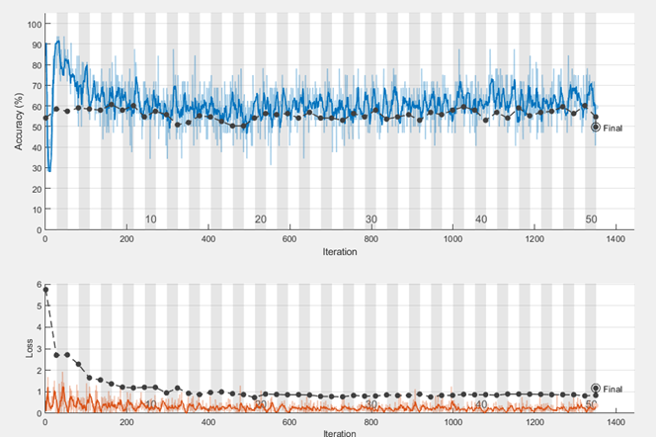
Entrenamiento y Validación de la Red

Slide 27
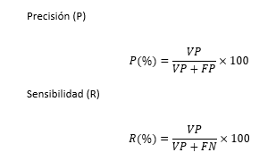
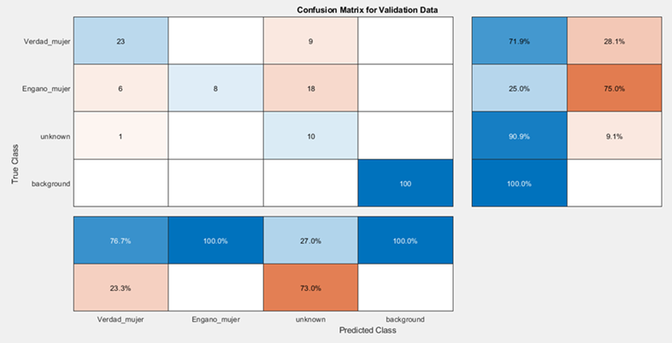
Entrenamiento y Validación de la Red
Verdaderos Positivos: Un audio es ingresado como verdad y el algoritmo lo clasifica como verdad. (Dependiendo en cada clase, siendo Verdad_hombre o Verdad_mujer)
Falsos Positivos: Un audio es ingresado como engaño y el algoritmo lo clasifica como verdad. (Dependiendo en cada clase, siendo Verdad_hombre o Verdad_mujer)
Verdaderos Negativos: Un audio es ingresado como engaño y el algoritmo lo clasifica como engaño. (Dependiendo en cada clase, siendo Engaño_hombre o Engaño_mujer)
Falsos Negativos: Un audio es ingresado como verdad y el algoritmo lo clasifica como engaño. (Dependiendo en cada clase, siendo Engaño_hombre o Engaño_mujer)
Precisión
Sensibilidad
Matriz de confusión

Slide 28
Obtención de Verdaderos Positivos
Precisión
Sensibilidad

Slide 29
Obtención de Verdaderos Negativos
Precisión
Sensibilidad

Slide 30
Obtención de Falsos Positivos
Precisión
Sensibilidad

Slide 31
Obtención de Falsos Negativos
Precisión
Sensibilidad

Slide 32
Obtención de Parámetros
$$P{\left(\%\right)}_{Verdadmujer} =\frac{23}{23+\left(6+1\right)}×100$$
$$=\frac{23}{30} x 100=76,7\%$$
Sensibilidad (R%)
$$R{\left(\%\right)}_{Verdadmujer}=\frac{23}{23+\left(9+0\right)}×100$$
$$=\frac{23}{32} x 100= 71,9\%$$
Precisión (P%)

Slide 33
$$P{\left(\%\right)}_{Engañomujer} =\frac{8}{8+\left(0+0\right)}×100$$
$$=\frac{8}{8} x 100=100\%$$
Sensibilidad (R%)
$$R{\left(\%\right)}_{Engañomujer}=\frac{8}{8+\left(18+6\right)}×100$$
$$=\frac{8}{32} x 100= 25\%$$
Precisión (P%)

Slide 34
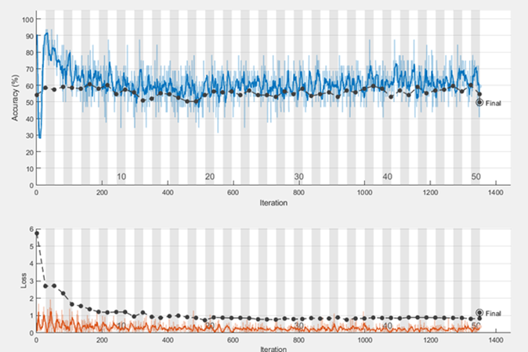
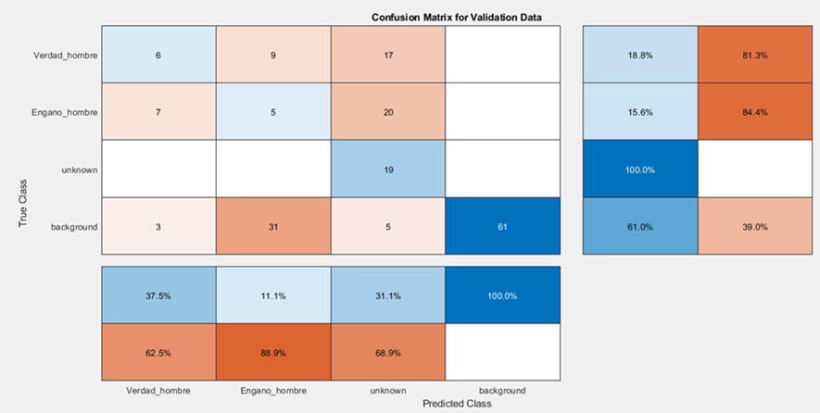
Entrenamiento de la Red
EXPERIMENTO 1 HOMBRE
24
Notes:
fjfjfjfjfjjfjfjf

Slide 35
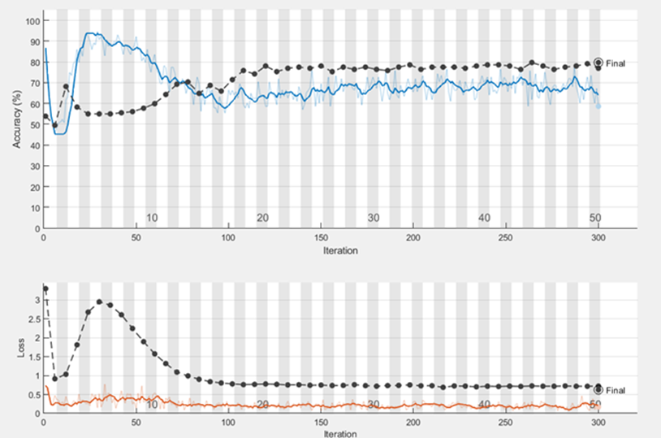
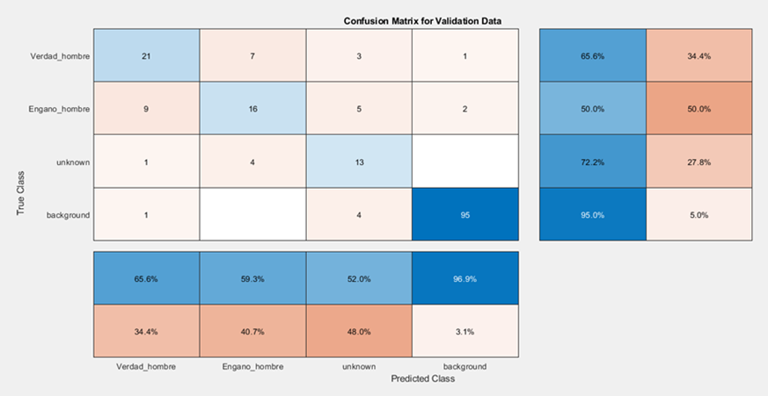
Entrenamiento y Validación de la Red
EXPERIMENTO 2 HOMBRE
24
Notes:
fjfjfjfjfjjfjfjf

Slide 36
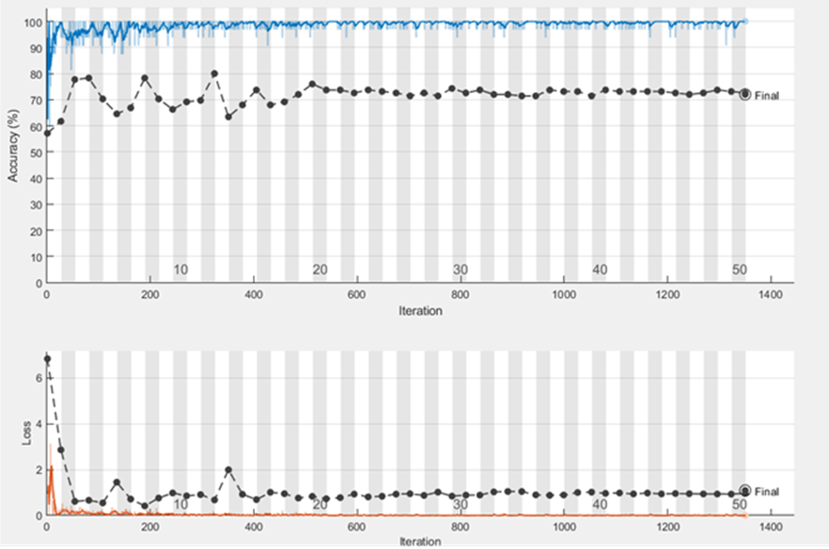
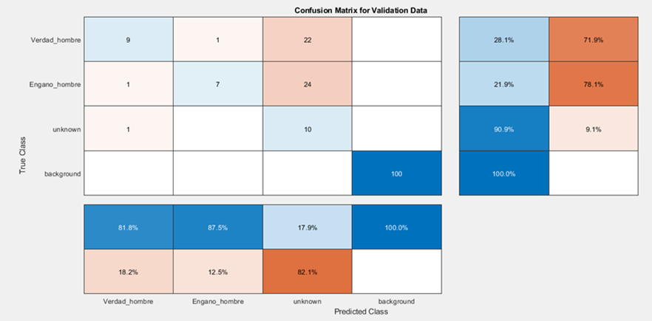
Entrenamiento y Validación de la Red
EXPERIMENTO 3 HOMBRE
24
Notes:
fjfjfjfjfjjfjfjf

Slide 37
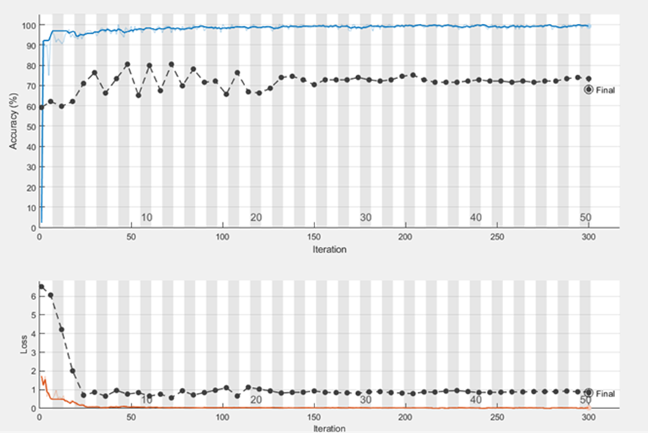
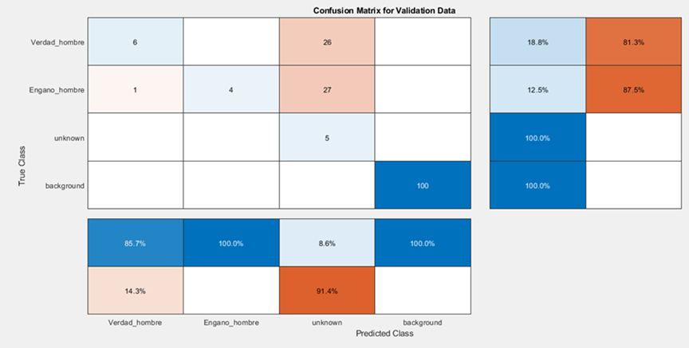
Entrenamiento y Validación de la Red
EXPERIMENTO 4 HOMBRE
24
Notes:
fjfjfjfjfjjfjfjf

Slide 38
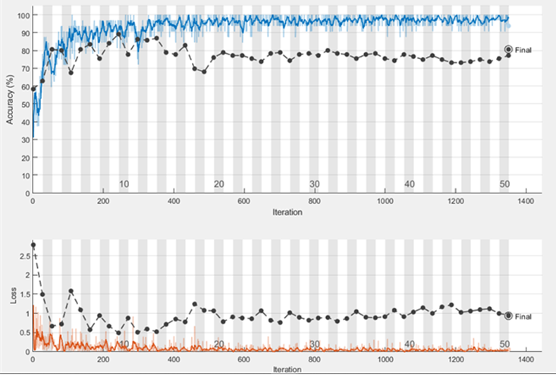
Entrenamiento y Validación de la Red
EXPERIMENTO 1 MUJER
24
Notes:
fjfjfjfjfjjfjfjf

Slide 39
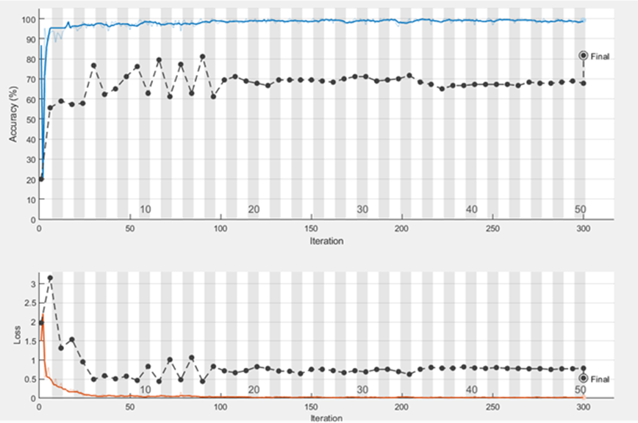
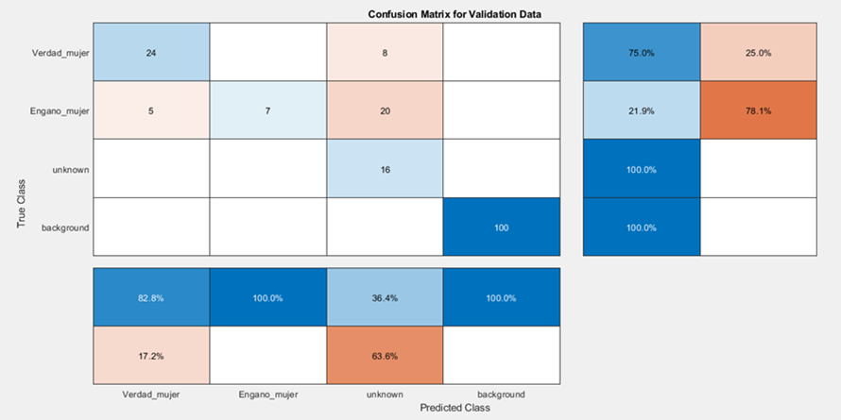
Entrenamiento y Validación de la Red
EXPERIMENTO 2 MUJER
24
Notes:
fjfjfjfjfjjfjfjf

Slide 40
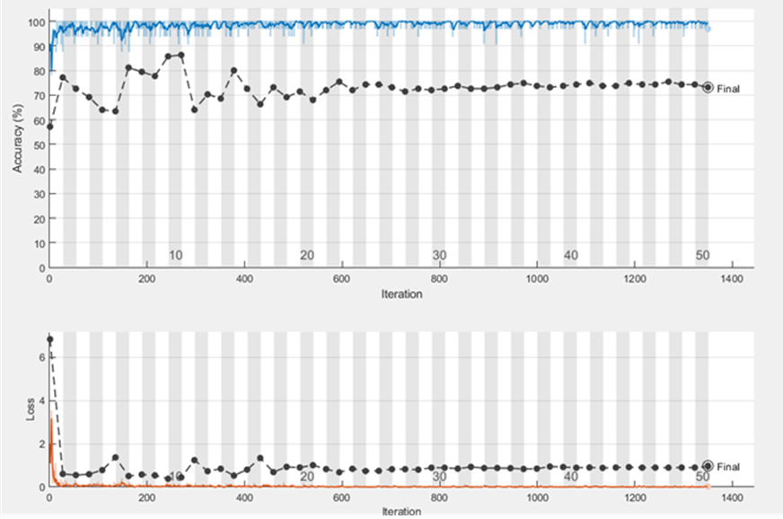
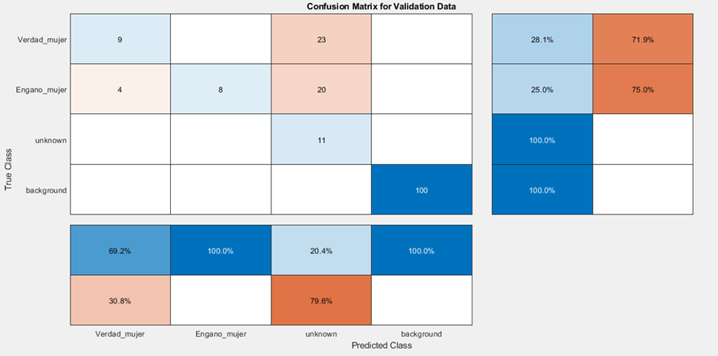
Entrenamiento y Validación de la Red
EXPERIMENTO 3 MUJER
24
Notes:
fjfjfjfjfjjfjfjf

Slide 41
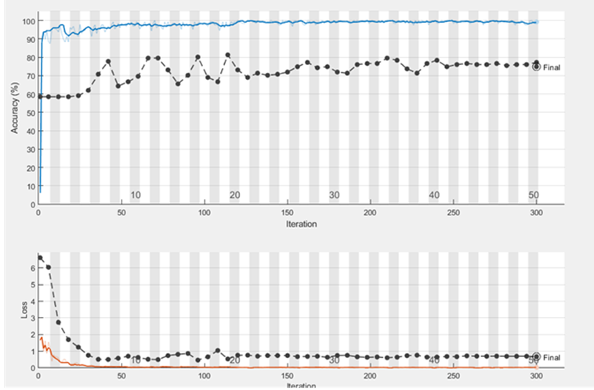
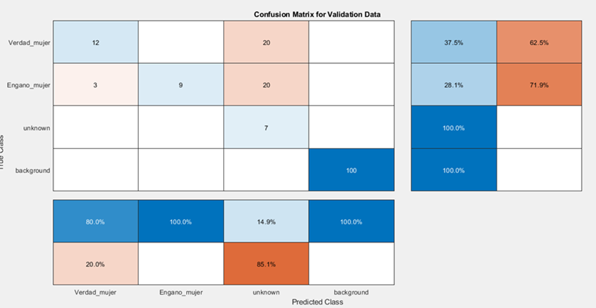
Entrenamiento y Validación de la Red
EXPERIMENTO 4 MUJER
24
Notes:
fjfjfjfjfjjfjfjf

Slide 42
ANÁLISIS DE RESULTADOS
37

Slide 43
Parámetros
Los resultados a evaluar se miden en base a los siguientes parámetros:
Sensibilidad (R)
$$R\left(\%\right)=\frac{VP}{VP+FN}×100$$
Especificidad (S)
$$S(\%)=\frac{VN}{VN+FP}×100$$
Exactitud (A)
$$A\left(\%\right)=\frac{VP+VN}{VP+VN+FP+FN}×100$$
Precisión (P)
$$P(\%)=\frac{VP}{VP+FP}×100$$
Donde:
Verdaderos positivos (VP)
Falsos positivos ($FP$)
Verdaderos negativos ($VN$)
Falsos negativos ($FN$).

Slide 44
Resultados clasificador de engaños (Hombres)
El experimento 1 realiza la medición del desempeño del sistema con la utilización de 10 capas convolucionales y un optimizador de Adam de tamaño 32. Los resultados que otorga la red neuronal muestran los siguientes valores:
• Error de entrenamiento: 3.7457 %
• Error de validación: 5.0273 %
El experimento 2 realiza la medición del desempeño del sistema con la utilización de 10 capas convolucionales y un optimizador de Adam de tamaño 128. Los resultados que otorga la red neuronal muestran los siguientes valores:
• Error de entrenamiento: 1.45 %
• Error de validación: 2.0329 %
38

Slide 45
Resultados clasificador de engaños (Hombres)
El experimento 3 realiza la medición del desempeño del sistema con la utilización de 5 capas convolucionales y un optimizador de Adam de tamaño 32. Los resultados que otorga la red neuronal muestran los siguientes valores:
• Error de entrenamiento: 1.75714 %
• Error de validación: 2.8 %
El experimento 4 realiza la medición del desempeño del sistema con la utilización de 5 capas convolucionales y un optimizador de Adam de tamaño 128. Los resultados que otorga la red neuronal muestran los siguientes valores:
• Error de entrenamiento: 1.56754 %
• Error de validación: 3.1952 %
38

Slide 46
Resultados clasificador de engaños (Mujeres)
El experimento 1 realiza la medición del desempeño del sistema con la utilización de 10 capas convolucionales y un optimizador de Adam de tamaño 32. Los resultados que otorga la red neuronal muestran los siguientes valores:
• Error de entrenamiento: 1.4623 %
• Error de validación: 1.9428 %
El experimento 2 realiza la medición del desempeño del sistema con la utilización de 10 capas convolucionales y un optimizador de Adam de tamaño 128. Los resultados que otorga la red neuronal muestran los siguientes valores:
• Error de entrenamiento: 0.9142 %
• Error de validación: 1.8333 %
38

Slide 47
Resultados clasificador de engaños (Mujeres)
El experimento 3 realiza la medición del desempeño del sistema con la utilización de 5 capas convolucionales y un optimizador de Adam de tamaño 32. Los resultados que otorga la red neuronal muestran los siguientes valores:
• Error de entrenamiento: 0.68571 %
• Error de validación: 2.6857 %
El experimento 4 realiza la medición del desempeño del sistema con la utilización de 5 capas convolucionales y un optimizador de Adam de tamaño 128. Los resultados que otorga la red neuronal muestran los siguientes valores:
• Error de entrenamiento: 0.6841 %
• Error de validación: 2.5146 %
38

Slide 48
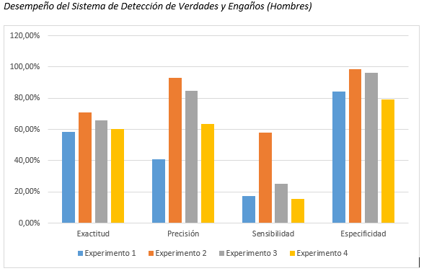
Resultados clasificador de engaños (Hombres-Total)
Se denota, que el experimento 2 (10 capas, Adam 128), obtuvo los mejores resultados en porcentajes de Exactitud, Precisión, Sensibilidad y Especificidad respecto al resto de experimentos que utilizan menor cantidad de capas y un optimizador más bajo; de manera análoga, se observa que el error de entrenamiento es el más bajo en el experimento 2, al igual que el error de validación, si nos fijamos con respecto al experimento 1 (en el cual el número de capas es menor, y el optimizador de Adam es de 32), dichos errores disminuyeron.
38

Slide 49
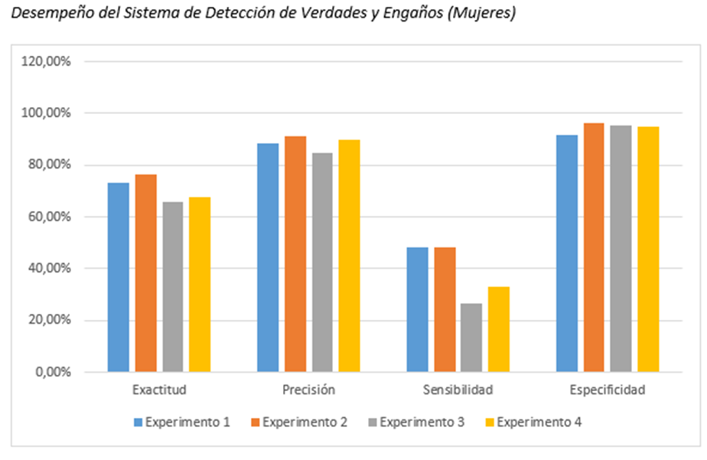
Resultados clasificador de engaños (Mujeres-Total)
Se denota, que el experimento 2 (10 capas, Adam 128), obtuvo los mejores resultados en porcentajes de Exactitud, Precisión, Sensibilidad y Especificidad; de manera análoga, se observa que el error de entrenamiento no es el más bajo en el experimento 2, sin embargo, observando el error de validación tendríamos el conjunto de ambos errores más bajos; si nos fijamos con respecto al experimento 1 (en el cual el número de capas es menor, y el optimizador de Adam es de 32), dichos errores disminuyeron.
38

Slide 50
CONCLUSIONES Y RECOMENDACIONES
49

Slide 51
CONCLUSIONES Y RECOMENDACIONES
La utilización de Redes Neuronales Convolucionales para la predicción de verdades y engaños a partir de señales de voz en hombres y mujeres, es un método válido y confiable de aprendizaje en Deep Learning.
Se evitó realizar el entrenamiento uniendo señales de voz de hombres con las de mujeres, debido a que la CNN puede entrenarse, y aprender de manera errónea confundiendo la predicción de hombres con la de mujeres.
El mejor método para la detección de engaños y verdades en hombres y en mujeres, fue el de utilización de una CNN con optimizador de Adam de 128 y 10 capas convolucionales en la red.
50

Slide 52
CONCLUSIONES Y RECOMENDACIONES
El experimento 2, en ambos casos, presenta mejores resultados con relación al resto de experimentos tanto de hombres como de mujeres gracias a la variación de los valores del optimizador de Adam entre 32 y 128, concluyendo que el que entregó los mejores resultados tanto en hombres y mujeres es 128, ayudando a ver reflejado dichos resultados en los valores de exactitud, precisión, sensibilidad y especificidad llegando muy cercanamente a un 100%.
Las variaciones de capas convolucionales y el optimizador de Adam ayudaron a obtener valores muy bajos de error de entrenamiento como de validación concluyendo que el modelo utilizado aprendió de manera correcta gracias al aumento de capas convolucionales.
51

Slide 53
CONCLUSIONES Y RECOMENDACIONES
Antes de iniciar con los entrenamientos es recomendable revisar las características de cada archivo de audio, tales como, duración en segundos, tamaño del archivo, formato y frecuencia.
Es recomendable aumentar la cantidad de audios dentro de la base de datos, a fin de tener mayor número de señales a ser reconocidas para obtener CNN mejor entrenadas.
51

Slide 54
TRABAJOS FUTUROS
Se propone probar entrenamientos de CNN con mayor cantidad de capas convolucionales para observar mejoras en la predicción de las verdades y engaños.
Teniendo en cuenta que Matlab es un software matemático con un lenguaje de programación propio, para este mismo estudio se puede utilizar el lenguaje de programación Python, que resulta actualmente más versátil dado a su facilidad de programación general con un compendio de bibliotecas de cálculo científico similares a Matlab, y más actualizados.
Realizar un algoritmo de detección de verdades y engaños mediante la utilización de Recurrent Neural Networks (RNN) o Deep Neural Networks (DNN) y comparar cuál de las diferentes redes otorga mejores resultados en comparación con CNN.
Probar la base de datos con la utilización del framework Tensorflow para Deep Learning, y obtener resultados a fin de comparar el más eficiente.
Generar un aplicativo móvil, a fin de que se pueda utilizar el método de detección en tiempo real de la voz ingresada a través del micrófono de un teléfono móvil y una interfaz gráfica amigable con el usuario.
51

Slide 55
MUCHAS GRACIAS
53

